Slide 1

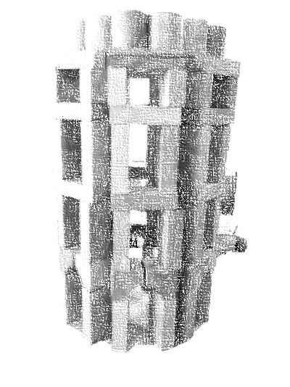


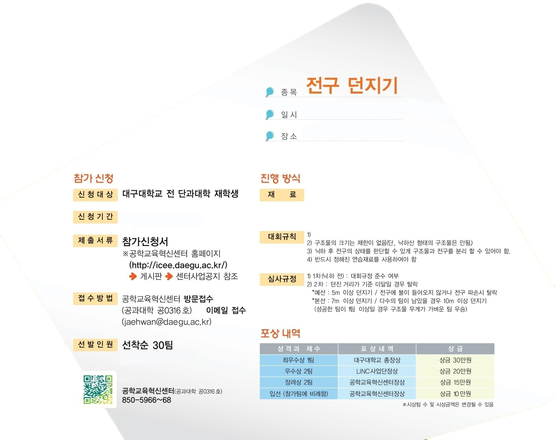

2015
창의 아이디어
피사의 사탑
경진대회
일반사회의 모든 분야에서 창의성의 발취와 팀워크가 중요한 가치기준으로 인식되고 있습니다.
이번 2015 창의 아이디어 경진대회는 아이디어 도출을 기반으로 하여
창의적 문제해결 능력 고양 및 아이디어를
직접 작품에 적용하는 기획력을 키울 수 있는 장이 될 것입니다.
상호 의견교환을 통하여 팀워크라는 역량을 키우는 실제적인 경험을 하시길 바랍니다.
피사의 사탑
2015년 09월 23일(수)
종 목
피사의 사탑
5호관 주차장 일대
(나무젓가락으로 탑 쌓기 )
일 시
2015년 09월 23일(수) 14시
대구대학교 재학생
공학교육혁신센터에서 일괄 지급
장 소
공학교육혁신센터에서 일괄 지급
공학 5호관 주차장일대
* 공과대학 3층 공0316호(공대 행정실 윗층)
2014.9.19(금) 까지
* 공과대학 3층 공0316호(공대 행정실 윗층)
2015.09.15(화) 까지
2015.09.15(화) 까지
나무젓가락 구조물로 무게 버티기
주 제
학교 홈페이지 참조
※ 학교 홈페이지 참조
대회 규칙 및 심사규정
홈페이지 참조
대회 기준에 따라 진행(공지사항 참조)
대회 기준에 따라 진행
이메일 접수
icee@daegu.ac.kr
포상 내역
혹은
최우수상 (1팀) | 대구대학교총장상 | 상금 50만원
우수상 (2팀) | 공학교육혁신센터장상 | 상금 30만원
장려상 (4팀) | 공학교육혁신센터장상 | 상금 20만원
입선 (출품작에 비례함) | 공학교육혁신센터장상 | 상금10만원
20팀 내외
20팀 내외
대상 (1팀) | 대구대학교총장상 | 상금 50만원
금상 (2팀) | 공학교육혁신센터학장상 | 상금 30만원
은상 (4팀) | 공학교육혁신센터학장상 | 상금 20만원
장려상 (8팀) | 공학교육혁신센터장상 | 상금10만원
참가자 전원 기념품 증정
1팀은 3~5인으로 구성
1팀은 3~5인으로 구성
단, 팀장은 공학계열(공과대학, 정보통신대학)
학생일 것
공학교육혁신센터장상
단, 팀원 중 1명 이상 공학계열(공과대학, 정보통신대학) 학생 포함.
※시상팀 수 및 시상금액은 변경될 수 있음

